Slide 1
Französische Revolution

Slide 2
Wer sind Wir?

Slide 3
Wo ist Frankreich?

Slide 4
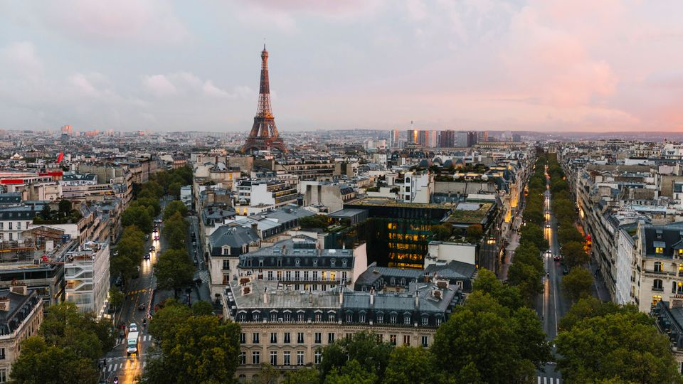
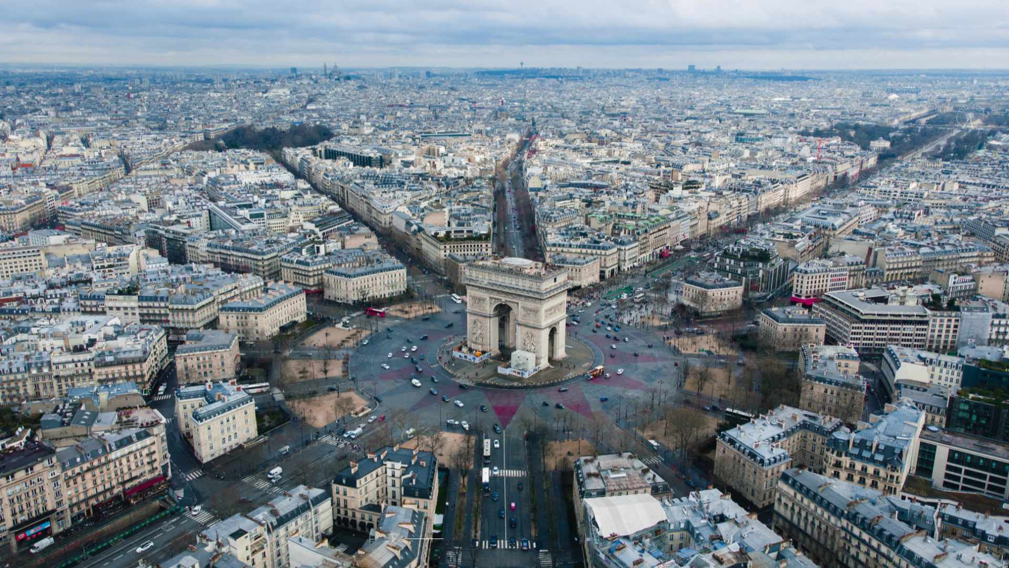
Paris
Die Hauptstadt

Slide 5
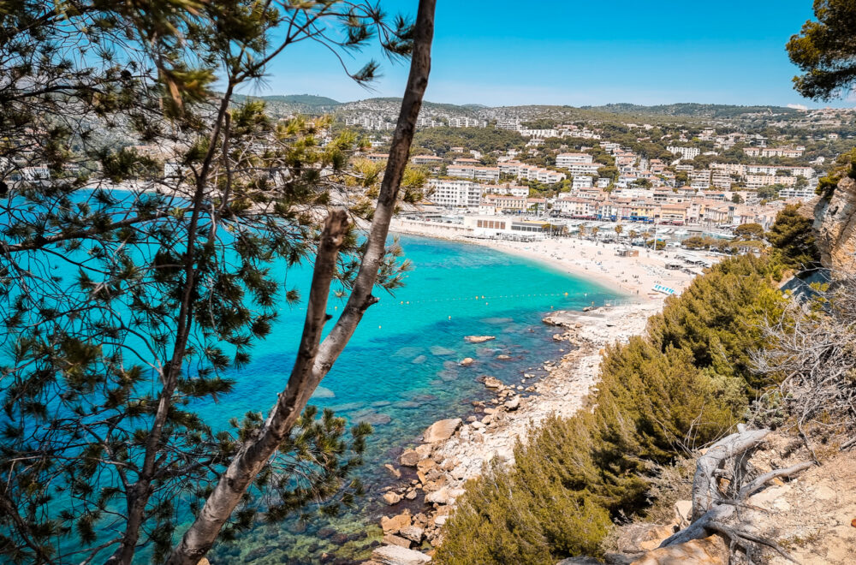
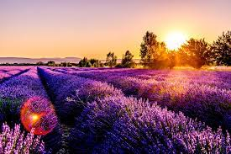
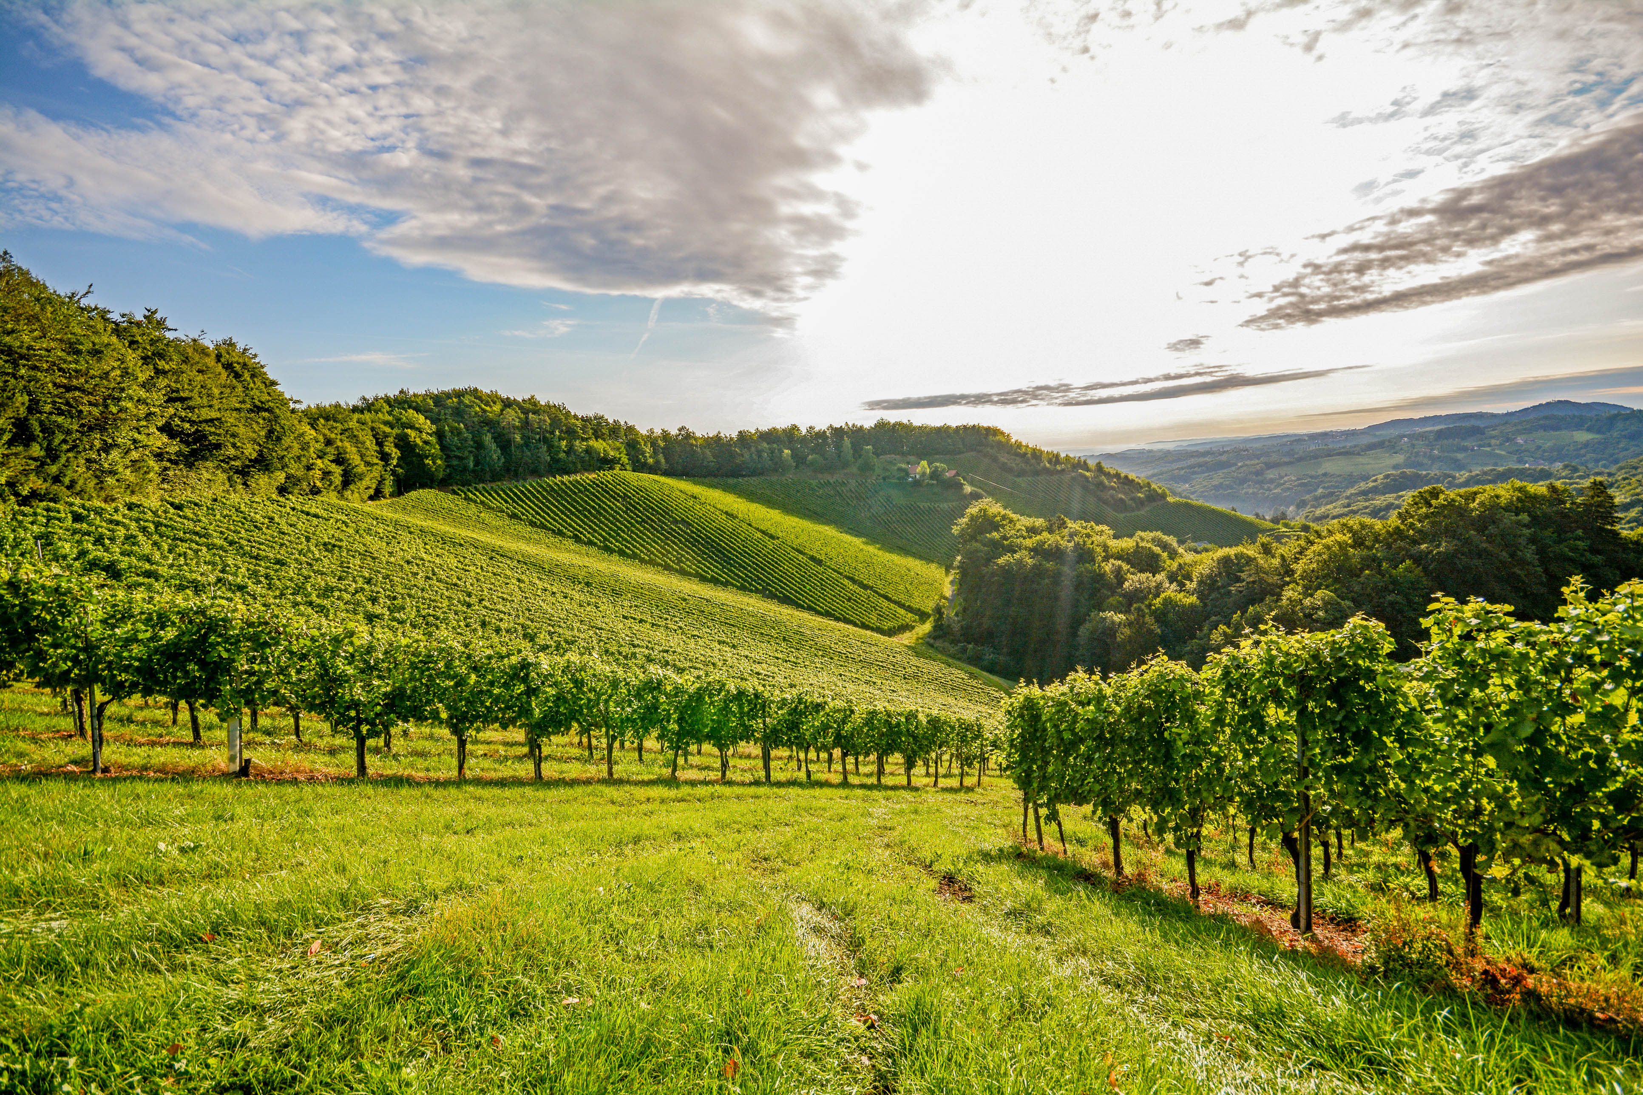
Natur in Frankreich

Slide 6
Zeitmaschine: Reise in die Mitte der Französischen Revolution

Slide 7
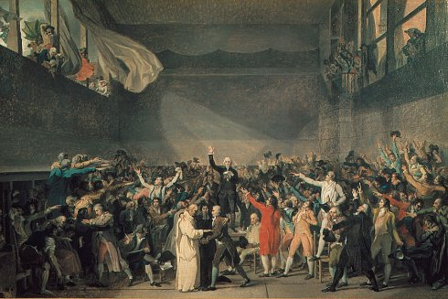
1789

Slide 8
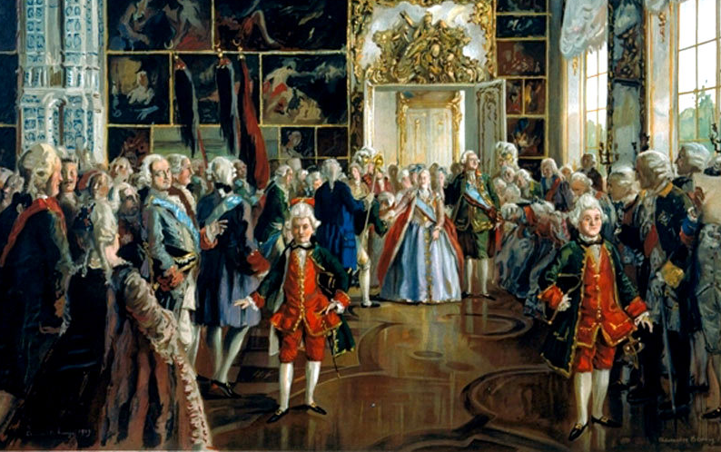
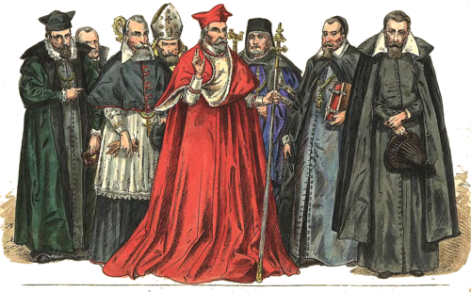
Adel und Klerus

Slide 9
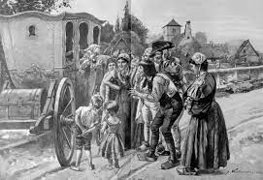
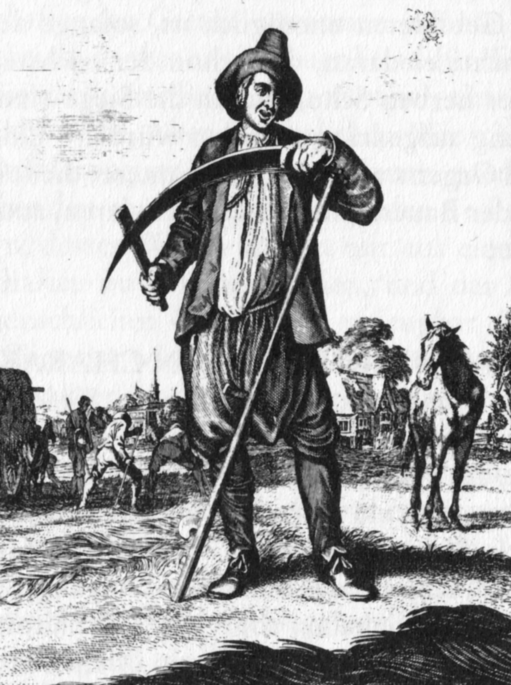
Bauern und Bürger

Slide 10
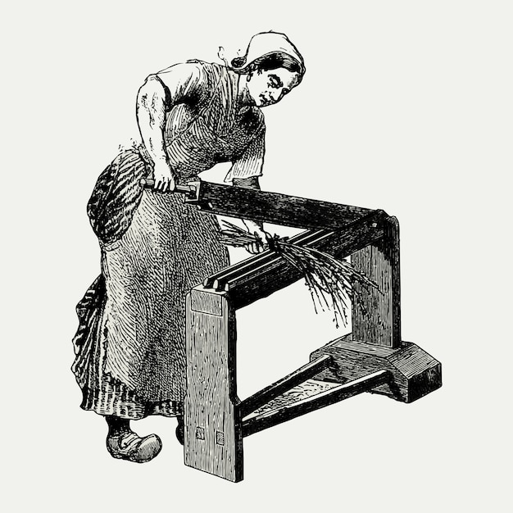
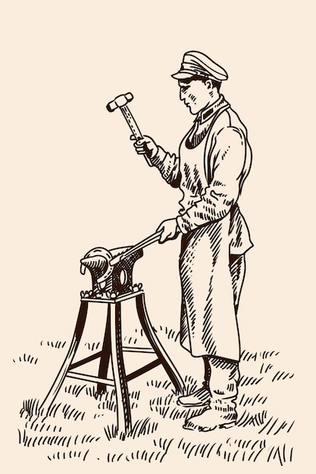
Harte Arbeit

Slide 11
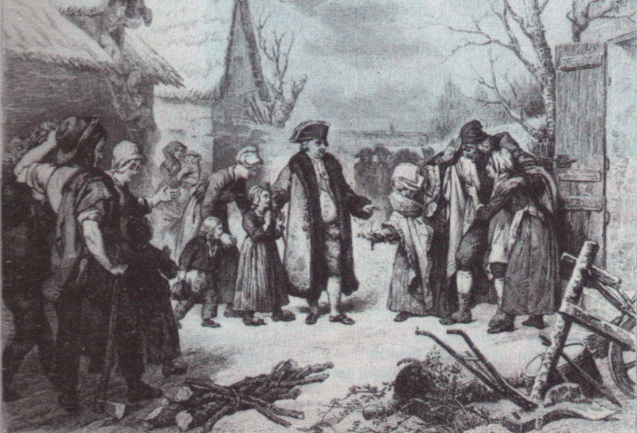
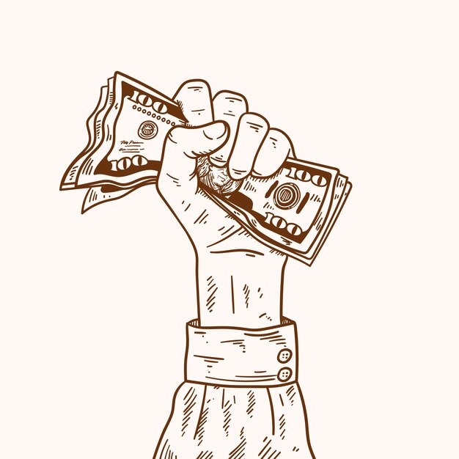
Wenig Geld

Slide 12
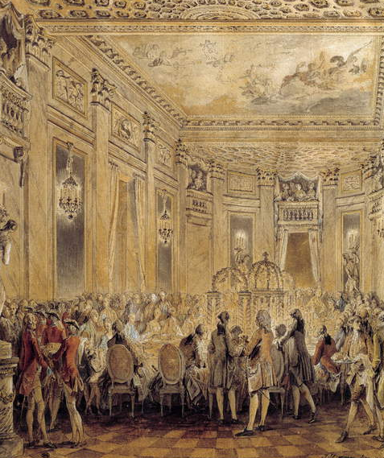
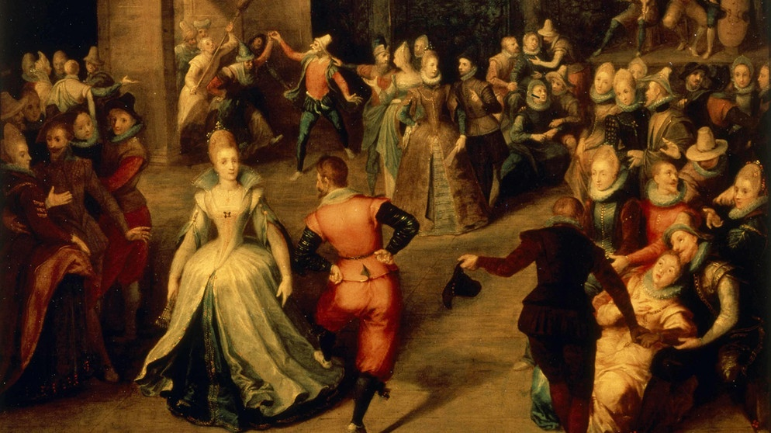
Adel lebt glücklich

Slide 13
„Freiheit Gleichheit Brüderlichkeit“

Slide 14
Was bedeutet für euch Freiheit ?

Slide 15
Was bedeutet für euch Gleichheit ?

Slide 16
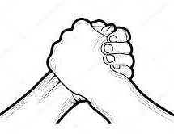
Was bedeutet für euch Brüderlichkeit

Slide 17
Warum wollten die Leute nicht mehr, dass der König über sie bestimmt/ regiert?

Slide 18
Gleich schauen wir ein Video über die Französische Revolution. Danach sollt ihr einen Lückentext über das Video ausfüllen. Lest euch den Lückentext gründlich durch bevor wir das Video gucken.

Slide 19
Schaue dir das Video aufmerksam an und benutze fürs Verständnis die Hilfe-Wort-Box auf deinem Arbeitsblatt

Slide 21
Jetzt füllt bitte den Lückentext auf eurem Arbeitsblatt in Partnerarbeit aus!

Slide 22
Jetzt füllen wir gemeinsam den Zeitstrahl aus! Den Zeitstrahl findet ihr auf euren zweiten Arbeitsblatt

Slide 23
Jetzt nochmal die Frage: Warum wollten die Leute nicht mehr, dass der König über sie bestimmt/ regiert? Habt ihr etwas neues gelernt?

Slide 24
Feedback Waren die Inhalte für dich verständlich? Ist das Tempo für dich in Ordnung gewesen? Hättest du dir etwas anders gewünscht oder möchtest du uns noch irgendetwas anderes sagen?

